Slide 1

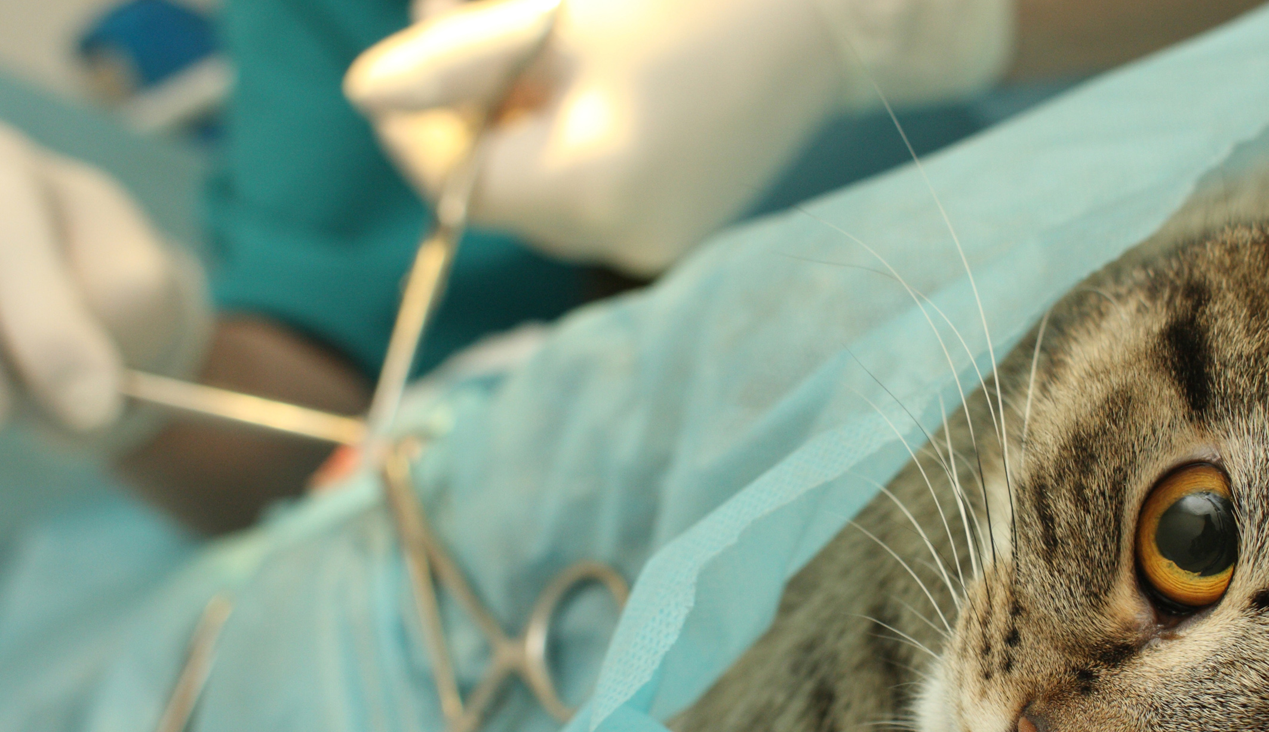

“
动物解剖生理

Slide 2
免疫系统
免疫是指机体免疫系统识别自身与非自身物质，并清除非自身物质，以维持机体生理平衡的生理反应。
免疫的种类
1 天然免疫：个体与生俱有，又叫非特异性免疫，如吞噬细胞的作用。

Slide 3
免疫系统
天然被动免疫（母源抗体）
天然获得性免疫
天然主动免疫（自然感染）
2 获得性免疫
(特异性免疫）
人工被动免疫（免疫血清）
人工获得性免疫
人工主动免疫（打疫苗）

Slide 4
机体三道防线
第一道防线：是由皮肤和黏膜构成的，他们不仅能够阻挡病原体侵入机体，而且它们的分泌物（如乳酸、脂肪酸、胃酸和酶等）还有杀菌的作用。呼吸道黏膜上有纤毛，可以清除异物。

Slide 5
机体三道防线
第二道防线：是体液中的杀菌物质和吞噬细胞。
这两道防线是人或动物在进化过程中逐渐建立起来的天然防御功能，特点是生来就有，不针对某一种特定的病原体，对多种病原体都有防御作用，因此叫做非特异性免疫（又称先天性免疫）多数情况下，这两道防线可以防止病原体对机体的侵袭。

Slide 6
机体三道防线
第三道防线：特异性免疫。主要由免疫器官和免疫细胞组成，第三道防线是人体在出生以后逐渐建立起来的后天防御功能，特点是出生后才产生的，只针对某一特定的病原体或异物起作用，因而叫做特异性免疫（又称后天性免疫）。

Slide 7
免疫器官 |  | 免疫细胞
中枢 | 骨髓 | 淋巴细胞 | T细胞 | B细胞
 | 胸腺 法氏囊 |  | K细胞 | NK细胞
周围 | 淋巴结 | 单核巨噬细胞
 | 脾 | 抗原提呈细胞
 | 扁桃体 | 粒性白细胞
 | 血淋巴结

Slide 8
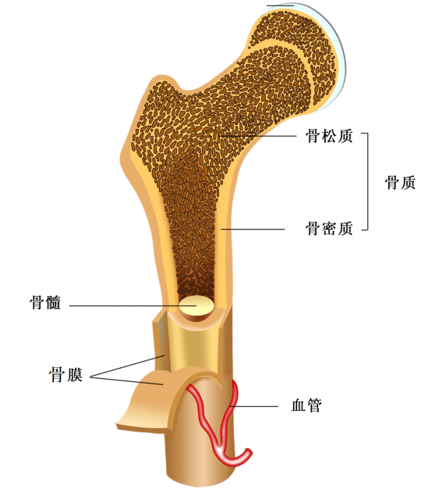
免疫系统-免疫器官
骨髓
骨髓存在于骨髓腔和骨松质
红骨髓可以生成血液中的一切血细胞
B淋巴细胞在骨髓中分化、成熟

Slide 9
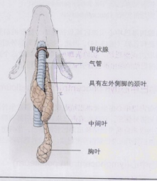
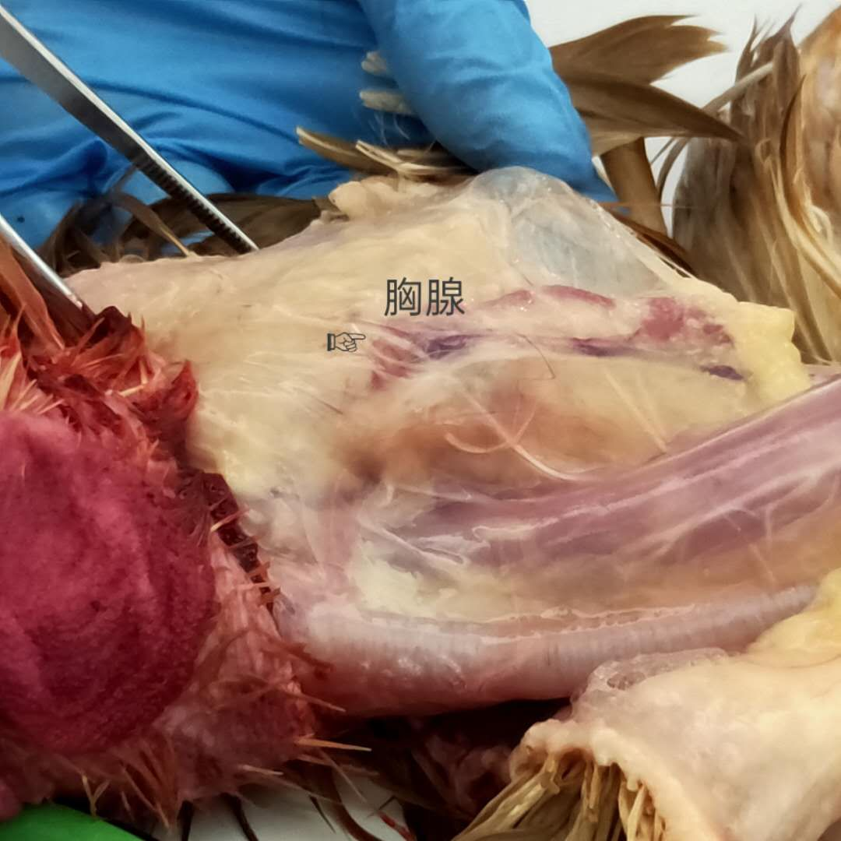
胸腺
胸腺既是淋巴器官，又是内分泌器官。T淋巴细胞在此分化、成熟。胸腺在性成熟以后逐渐退化，但不消失。

Slide 10
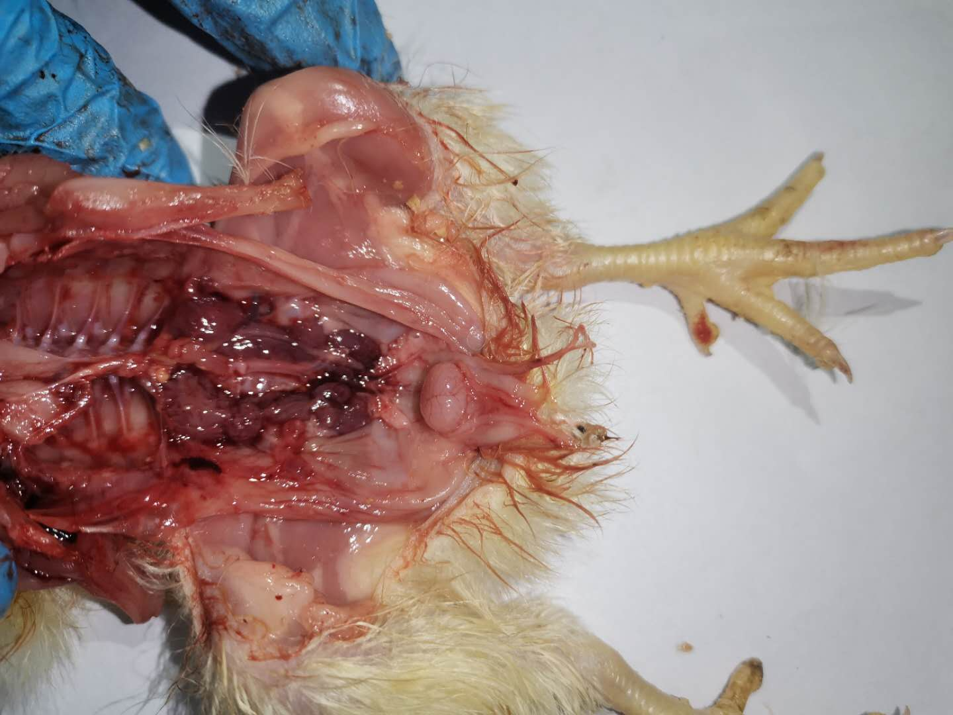
腔上囊
腔上囊又称法氏囊，是B淋巴细胞成熟的器官，哺乳动物没有腔上囊，而胚胎时期的肝和骨髓有类似鸟类腔上囊的功能。

Slide 11
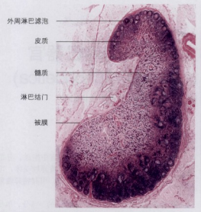
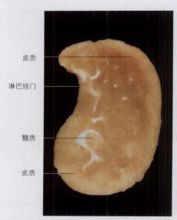
淋巴结
淋巴结位于淋巴管径路上，多位于凹窝或隐藏之处，大小不一、形态不一。
淋巴结是体内最重要、分布广泛的免疫器官；
淋巴结是重要的造血器官，可以产生淋巴细胞。

Slide 12
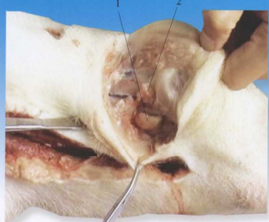
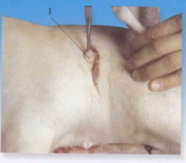
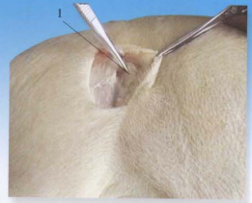
免疫系统-猪主要淋巴结
猪下颌淋巴结
1.下颌淋巴结
2.腮腺
猪肩前淋巴结
猪股前淋巴结

Slide 13
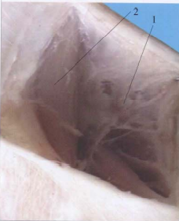
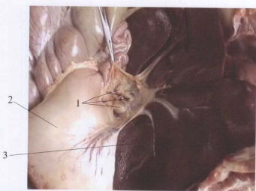
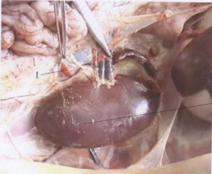
猪腘淋巴结
1.腘淋巴结
2.股二头肌
猪胃淋巴结
1.胃门淋巴结
2.胃 3.肝
猪肾门淋巴结
1.肾门淋巴结
2.肾

Slide 14
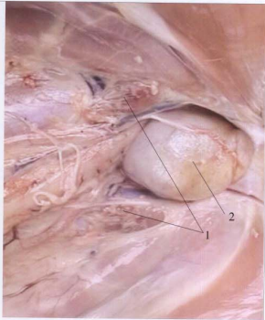
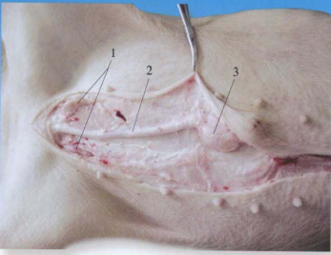
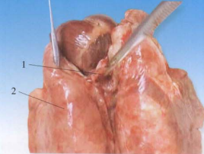
猪肺门淋巴结
1.肺门淋巴结
2.肺
猪腹股沟淋巴结
1.髂内
（腹股沟深淋巴结）
2.膀胱
猪腹股沟浅淋巴结
1.腹股沟浅淋巴结
2.阴茎 3.包皮憩室

Slide 15
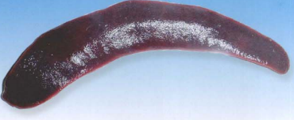
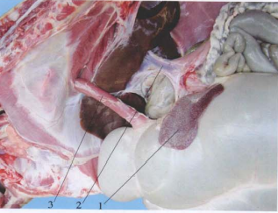
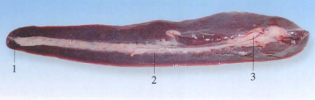
免疫系统-脾
猪脾脏
1.前缘 2.脾门3.胃脾网膜
羊脾脏
1.脾 2.肝门静脉 3.食管
脾是体内最大的淋巴器官。脾脏的功能：通过淋巴细胞参与机体的免疫活动；通过巨噬细胞的吞噬作用，消除微生物和异物；脾是体内重要的造血和贮血器官。

Slide 16
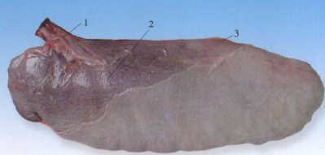
脾贴于胃
牛：扁平的长椭圆形，灰蓝色
羊：扁平的三角形，紫红色
猪：长条形，暗红色
马：镰刀形，蓝紫色
牛脾脏
1.脾门
2.脾和瘤胃粘连区 3.前缘

Slide 17
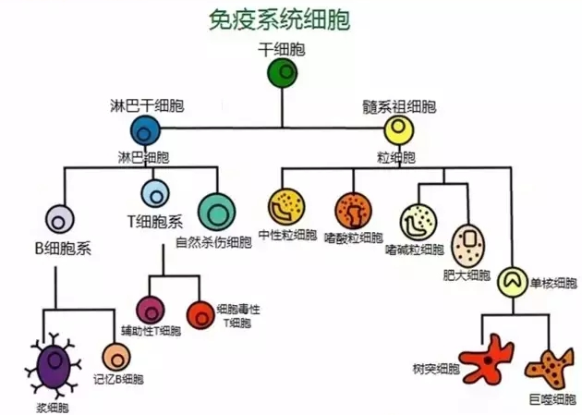
免疫系统-免疫细胞

Slide 18
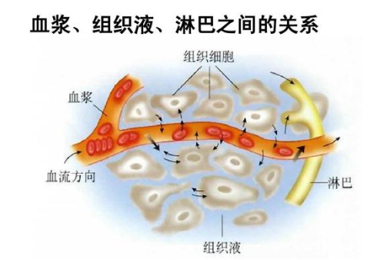
免疫系统-淋巴
淋巴是免疫系统的重要组成部分，又是体液的一种。
淋巴液来源于组织液，组织液来源于血液，而淋巴液最后又回到了血液。三者之间密切关联。

Slide 19
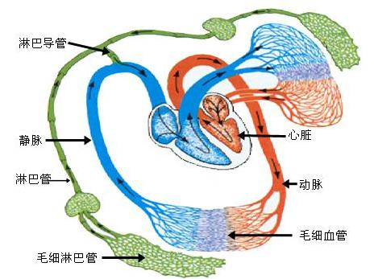
免疫系统-淋巴管
淋巴生成后，沿着毛细淋巴管到淋巴管，再到淋巴导管，最后经前腔静脉或颈静脉回到血液。
淋巴的生理意义：调节血浆和组织细胞之间的体液平衡；免疫、防御、屏障作用；回收组织液中的蛋白质；运输脂肪。

Slide 20
尽忠职守、强国有我
曾经，英法联军火烧圆明园，那时的中国如免疫系统崩溃的机体，任人欺凌。在抗日战争时期，日本侵略者肆意践踏中国大地，国家千疮百孔，人民苦不堪言，国家的“防护能力”极度脆弱。2001年南海撞机事件，凸显我国在军事科技等方面与强国存在差距，国家的“防御机制”还不够强大。
但如今情况截然不同。在外交舞台上，中美高层会谈中，中国强硬发声，坚定维护国家利益。在军事领域，台湾海峡常态化巡航，彰显我国军事力量的提升和维护国家主权的决心。这就如同机体拥有了强大的免疫系统，能够有效抵御外界的侵犯。
国家从曾经的羸弱到如今的强大，就像一个机体的免疫系统从脆弱到完善。曾经的屈辱让我们明白，没有强大的“防护”，就会遭受欺凌。而现在的强大，让我们有底气应对各种挑战。
每一位动物医学专业的学生，都应将个人成长与国家发展紧密相连。强大的祖国是我们坚实的后盾，我们也要以专业知识为武器，为动物健康和国家的畜牧业发展贡献力量，增强民族归属感，让爱国主义情怀在心中深深扎根，为祖国的繁荣富强添砖加瓦。

Slide 21
“
谢谢大家

